Slide 1
HTML e CSS

Slide 2
Tag base dell’HTML: <p>, <div> e <span>
<p>, <div> e <span> sono tre diversi tipi di contenitori (di testo o altro), e si comportano in modo diverso:
<p> è un elemento di blocco e lascia spazio prima e dopo la propria chiusura;
<div> è un elemento di blocco, non lascia spazio prima e dopo la propria chiusura, ma va a capo;
<span> è un elemento inline e quindi non va a capo.

Slide 3
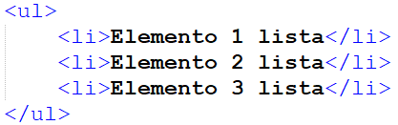
Tag base dell’HTML: <ul>, <ol> e <li>
<ul> e <ol> sono tag che descrivono l’inizio di una lista, in particolare:
<ul> per le liste non ordinate;
<ol> per le liste ordinate.
<li> serve a descrivere l’inizio di un elemento della lista.
Esempio di utilizzo:

Slide 4
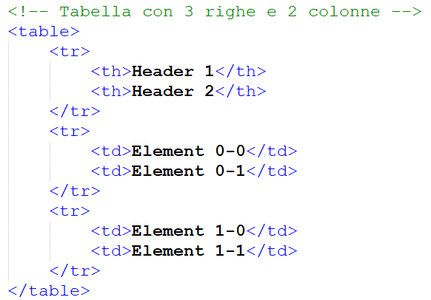
Tag base dell’HTML: <table>, <tr>, <th> e <td>
<table> descrive l’inizio di una tabella, e contiene al suo interno i tag <tr>, che descrivono l’inizio di una riga; i tag <tr> a loro volta possono contenere due tag:
<th> per descrivere una cella di «testata»;
<td> per descrivere una generica cella di contenuto.

Slide 5
Tag base dell’HTML: <img>
<img> serve per inserire un’immagine all’interno della pagina, l’attributo «src» dei questo tag serve a specificare quale immagine caricare.

Slide 6
Tag base dell’HTML: <form>
Un form (modulo) è una sezione di documento HTML che contiene elementi di controllo che l’utente può utilizzare per inserire dati o in generale per interagire. I dati inseriti possono essere poi inoltrati al server dove un agente può processarli. Gli elementi di controllo sono caratterizzati da un valore iniziale e da un valore corrente. Gli elementi di controllo possono essere:
Bottoni di azione
Checkbox (caselle di spunta)
Radio Button (bottoni mutuamente esclusivi)
Liste di selezione (lista di opzioni)
Caselle di inserimento di testo

Slide 7
Esercizi

